Slide 1
Современная аналитика
Как заставить данные
работать на бизнес

Slide 2















Внедряем онлайн-аналитику
в проектах наших клиентов более 1 млн. транзакций в неделю
Разрабатываем сервисы в Google Cloud Platform
которым доверяют более 5 000 компаний во всем мире
Проводим профессиональные мероприятия
Мы НЕ продаем рекламу

Slide 3

Сегодня в программе
Роль аналитики в Ecommerce проекте;
Как измерить неизмеримое;
Лучшие практики.

Slide 4


Роль аналитики в Ecommerce проекте

Slide 5
Основные задачи бизнеса
Повысить доход на посетителя;
благодаря повышению конверсии и увеличению среднего чека
Снизить стоимость привлеченного клиента;
благодаря перераспределению рекламного бюджета
Повысить качество управленческих решений.
согласие с коллегами, единый инструмент, контроль.

Slide 6
Проблемы

Slide 7


Разрозненность
данных
Товары
Действия пользователей
Заказы
Расходы на рекламу
Посетители

Slide 8
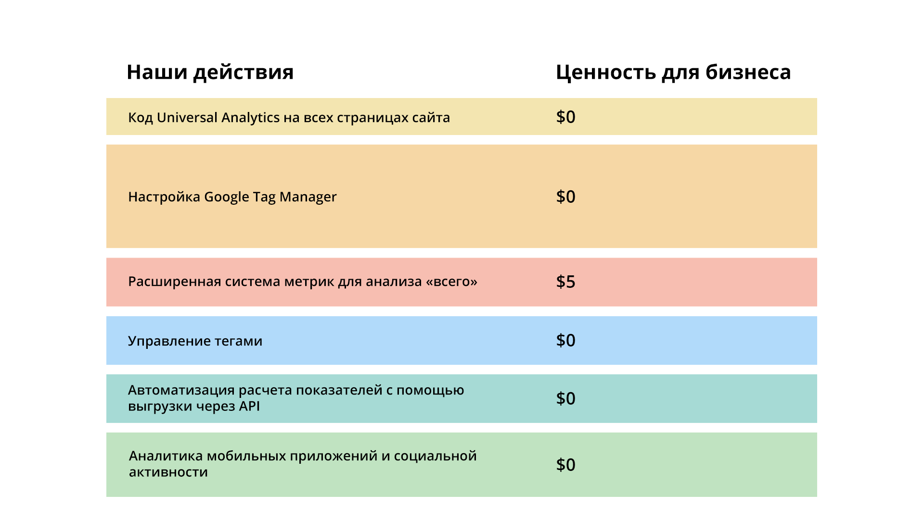
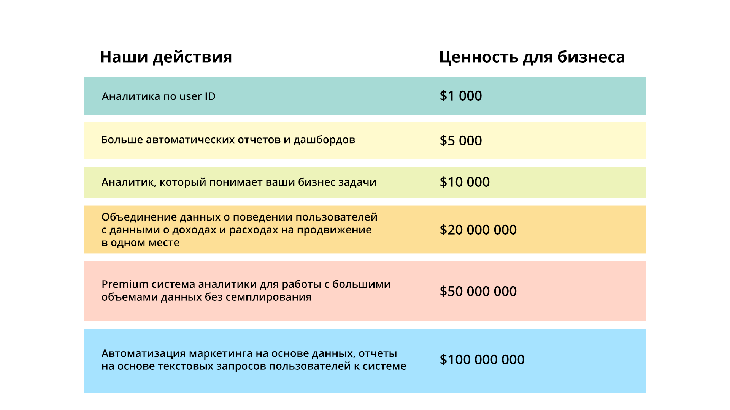
Аналитика ради аналитики

Slide 9
Аналитика ради аналитики

Slide 10
Что делать?

Slide 11
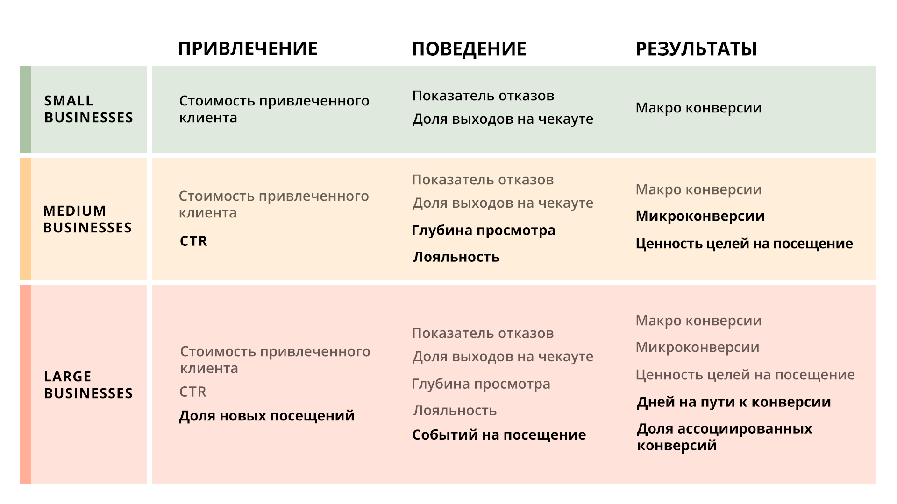

Slide 12
Как измерить неизмеримое

Slide 13
Измеряем намерение
See
Слабый интерес.
Do
Завершающая стадия воронки.
Think
Сильный интерес.
Care
Лояльные клиенты.
Other

Slide 14
Критерии сегментации
See
>1 минуты на сайте;
>2 страниц.
Do
Корзина;
Чекаут;
1 покупка.
Think
> 5 товаров из категории;
Список сравнений;
Список желаний.
Care
>1 заказа;
6 месяцев;
LTV > 20 000.
Other

Slide 15
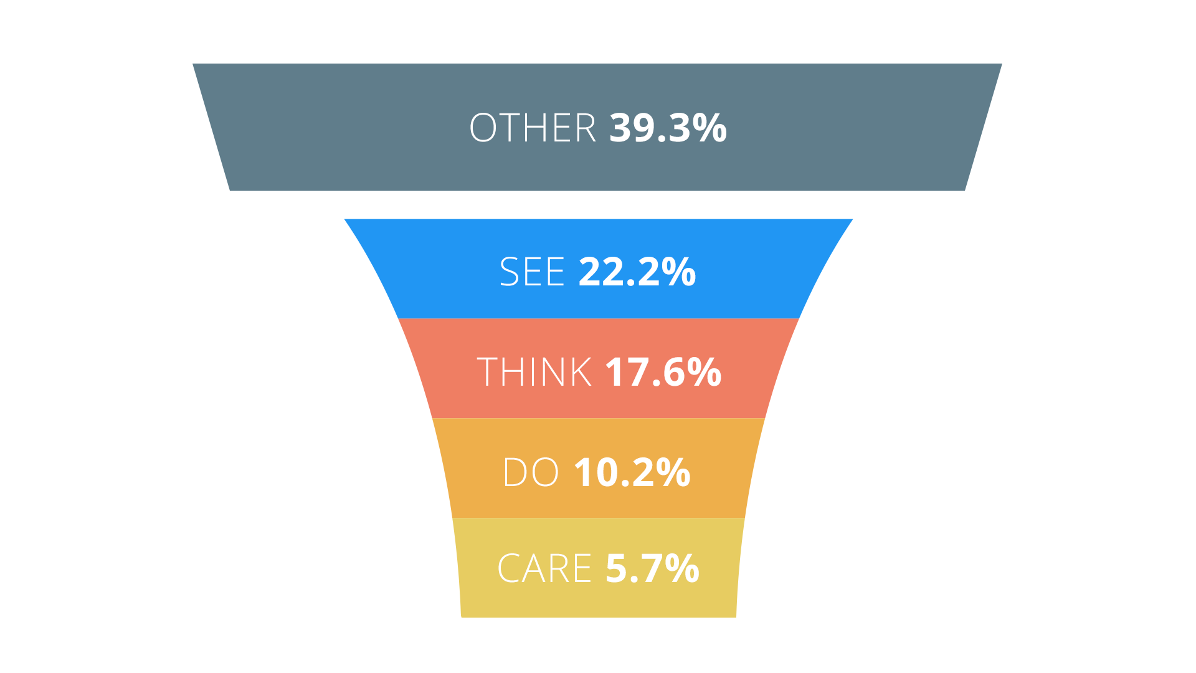
Как выглядит наша воронка?

Slide 16
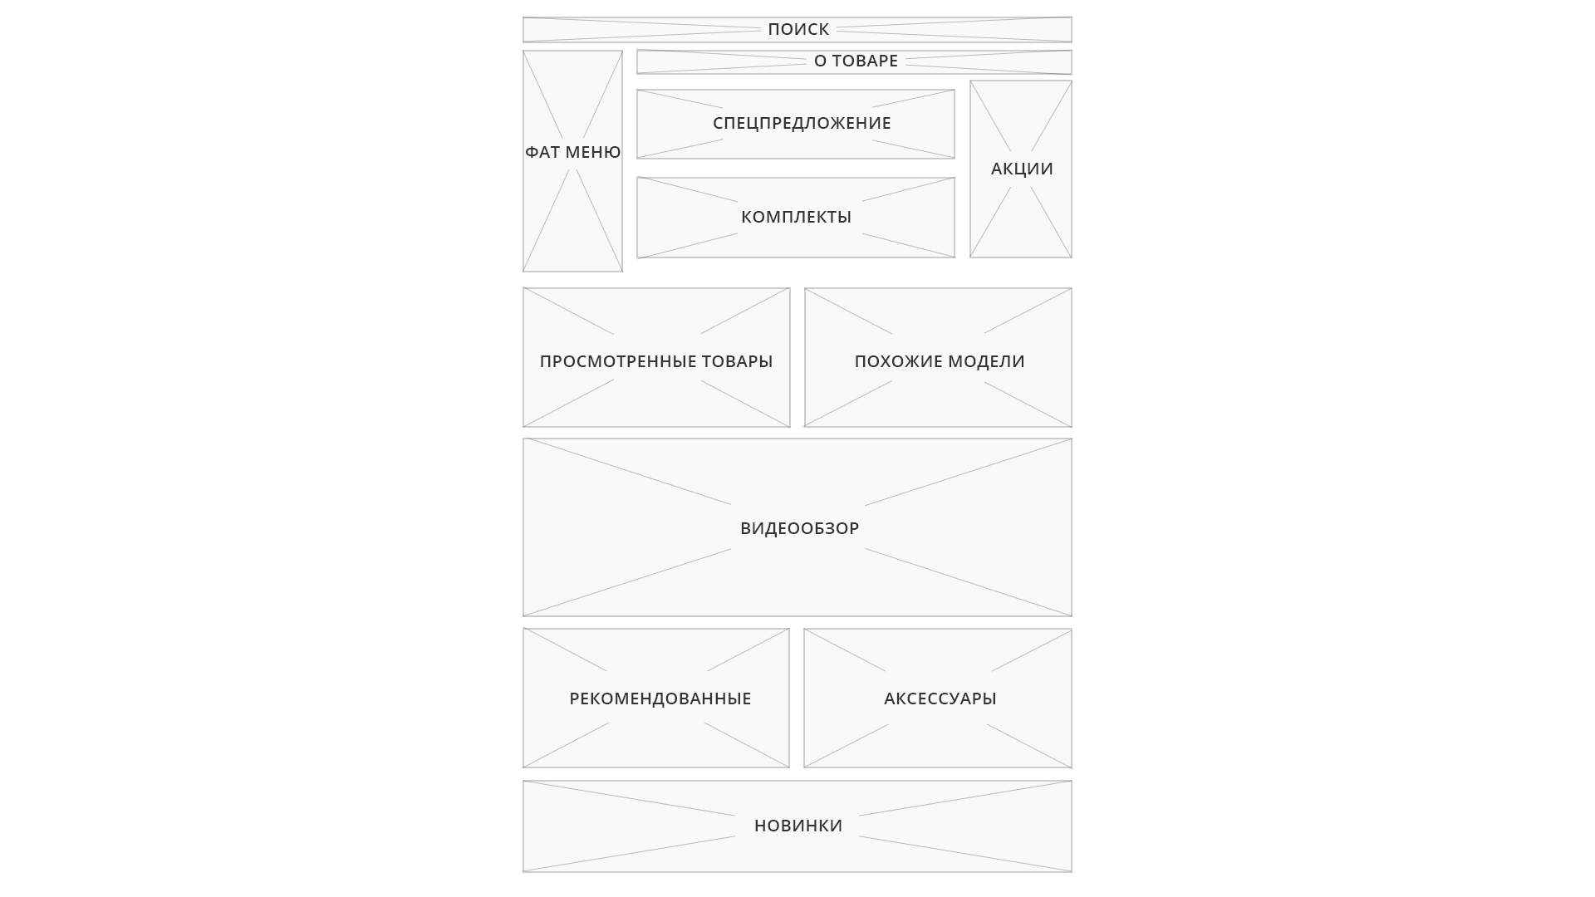
Какие блоки ориентированы на каждую группу пользователей?

Slide 17
See
Think
Do
Care

Slide 18
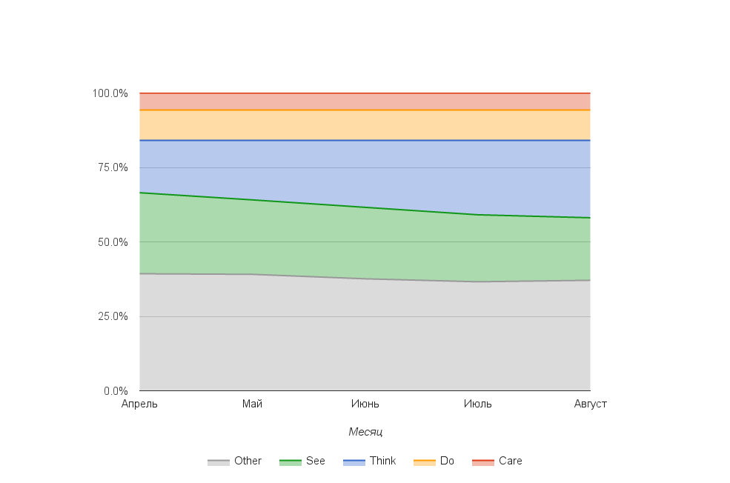
Как изменения на сайте влияют на поведение?
+10%

Slide 19
Лучшие практики

Slide 20
Какие категории приводят пользователей на сайт

Slide 21
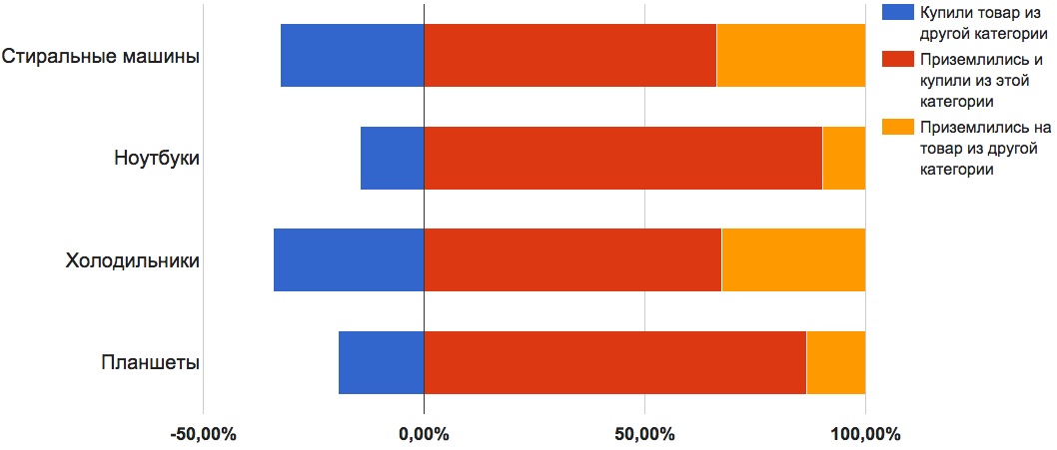
Google BigQuery. Продуктовая атрибуция
9%
2%

Slide 22
Оценка рекламных кампаний
на полных данных

Slide 23
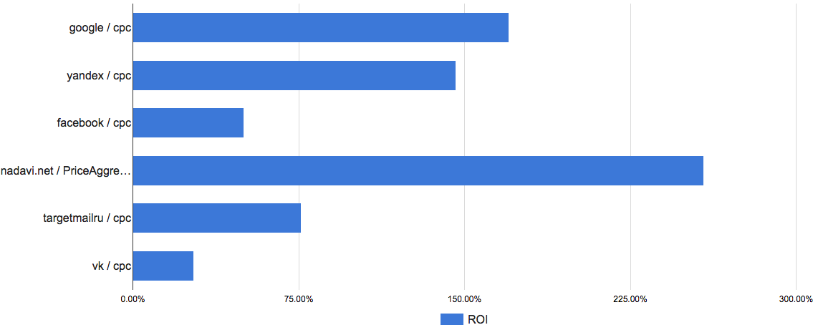
ROI рекламных кампаний

Slide 24
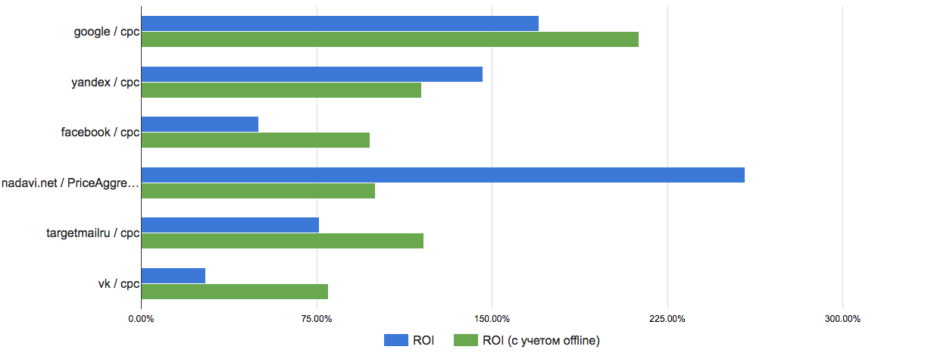
ROI рекламных кампаний

Slide 25
Дашборды для бизнеса

Slide 26
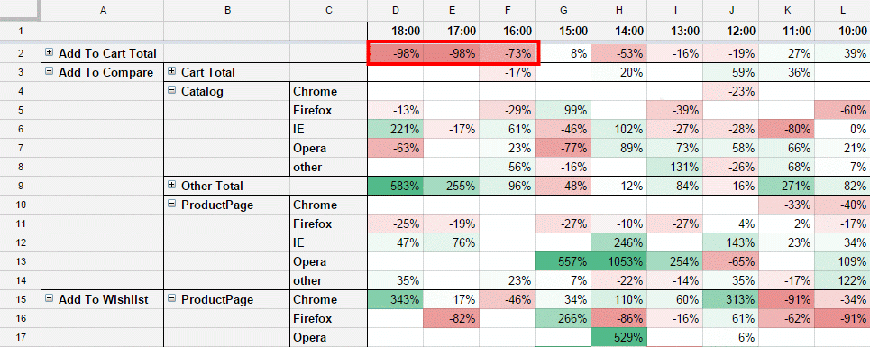
Дашборды для бизнеса

Slide 27
Выводы
Начинайте аналитику с того, что дает максимальную ценность бизнесу;
Анализируйте не только покупки, но и намерения пользователя;
Аналитика на основе Google Analytics и Google BigQuery доступна каждому;
Аналитика не примет решения за вас.

Slide 28
Полезные ссылки
Google Tag Manager
Управление тегами отслеживания
Google Analytics Enhanced Ecommerce
Сбор данных об онлайн-действиях пользователей
Google BigQuery
Обогащение и обработка данных
OWOX BI ROI
Автоматический импорт расходов для не-Google кампаний
OWOX BI Streaming
Сбор данных Google Analytics в Google BigQuery в реальном времени
Сравнение моделей атрибуции

Slide 29
Билет на Analyze!
www.owox.ua/iforum

Slide 30

Хотите презентацию?
Мария Бочева
m.bocheva@owox.ua
www.owox.ua

